Slide 1
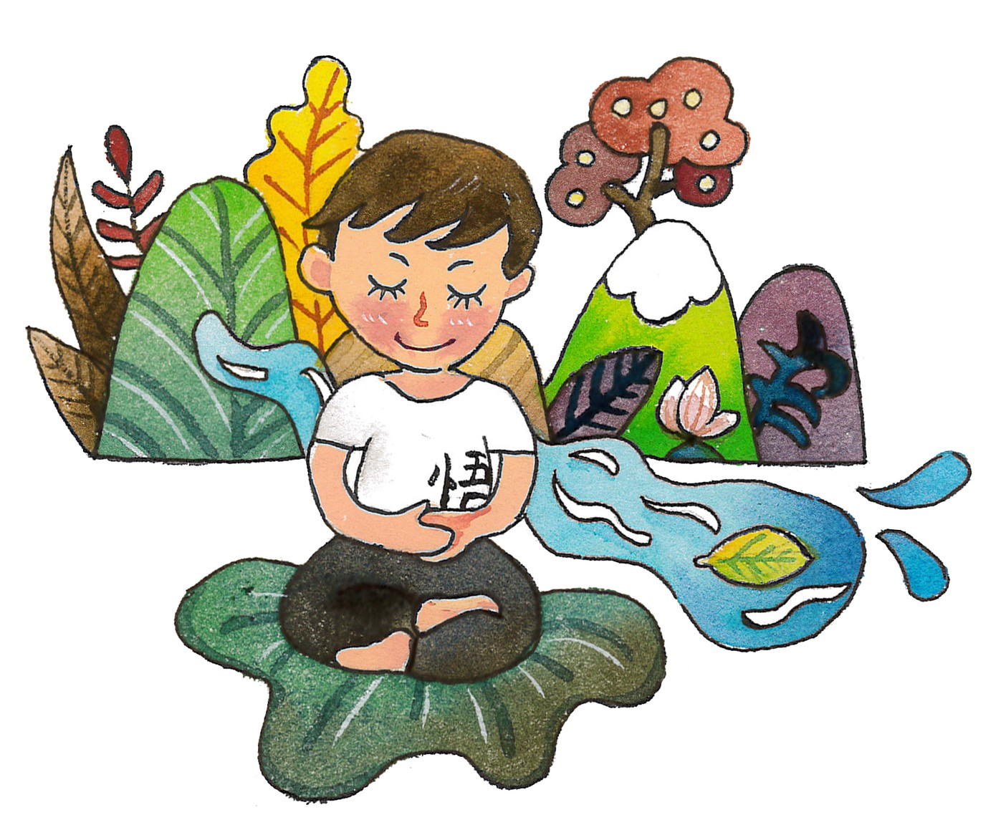
閉上眼 放輕鬆
繪者:紫薇

Slide 2
母子出遊。孩子口渴，媽媽拿出二顆蘋果要孩子選擇，孩子把二顆蘋果都咬了一口！為什麼媽媽沒生氣？

Slide 3
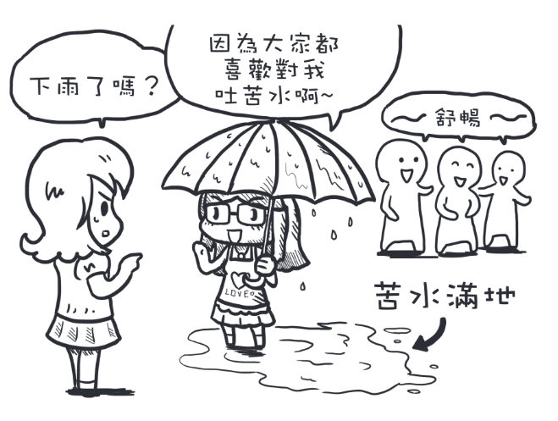
第十三單元 溫馨的關懷
繪者:海豚男
出版單位:財團法人法鼓山文教基金會、財團法人台北市中華佛教文化館
《大智慧過生活》教材出處
https://life.ddm.org.tw/wisdom2011/%5Cpdf%5C02%5C02-13.pdf

Slide 4
提問:
1.作者認為溫馨的關懷是什麼？
溫馨並不是替對方做事，或說些無關痛癢的話；更不是挖出對方的心中事。
別人的隱私不需要多問，心中痛苦之事也不必探究，就讓他自己發現，他自己願意說出來就耐心地傾聽，冷靜的當旁觀者，不要再講給別人聽，也不要將他的問題變成自己的問題。

Slide 5
2.當友人訴苦時，作者認為該如何因應？
耐心傾聽。
不要轉述給別人聽。
要學習以冷靜的心態做一個旁觀者，不要將別人的問題變成你自己的問題。

Slide 6
3.一個好的聽眾該有的正確態度是什麼？
要誠懇、用心，以關懷的眼光看著他。
友善的態度傾聽，給對方溫馨的感受。
不需加以安慰，或告訴他應該如何做。
不需加油添醋，助長他的煩惱。
不必給他建議，若有建議也是三言兩
語就好。
對他所說的種種意見，微笑接納。
以冷靜的心態做一個旁觀者，不要將
別人的問題變成自己的問題。
……

Slide 7
4.作者為何說「不要將別人的垃圾當成自
己的」？
因為會將別人的問題變成自己的問題，到最後左右不是人，而痛苦不已。
所以要學習以冷靜的心態做一個旁觀者，否則痛苦的反而是自己。

Slide 8
5.當你跟友人訴苦時，你希望對方如何做？
耐心聽我說。
不要講給別人聽。
安慰鼓勵，給予新力量。
分享經驗，幫我去除負面想法。
……

Slide 9
6.除了傾聽外，還有哪些帶給人溫馨關懷
的方式？ （配合體驗與學習P58）
截圖自--大智慧過生活第二冊第58頁
出版單位:
財團法人法鼓山文教基金會、財團法人台北市中華佛教文化館

Slide 10
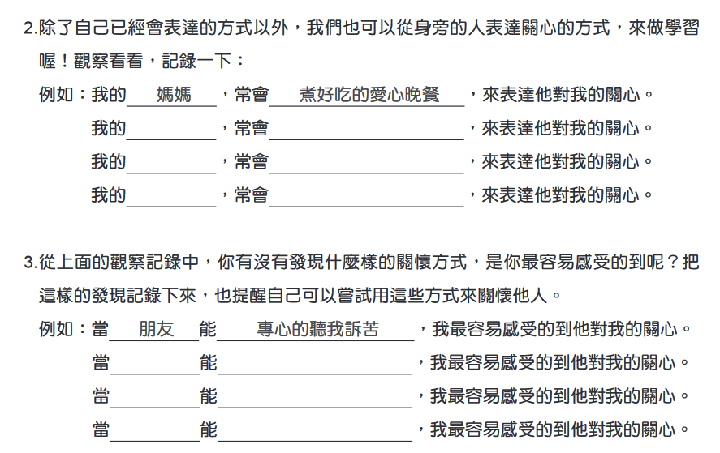
截圖自--大智慧過生活第二冊第58頁
出版單位:
財團法人法鼓山文教基金會、財團法人台北市中華佛教文化館

Slide 11
教師結語
朋友向你傾倒心中垃圾時，記得要當一個
沒有底的垃圾桶，像黑洞一樣，我們的心
情就不會受到他人影響，並可以適時給予
對方關懷。
快樂的情緒是會感染的，讓原本不快樂的
他漸漸也變成快樂，無形中給了他最溫馨
的關懷。

Slide 12
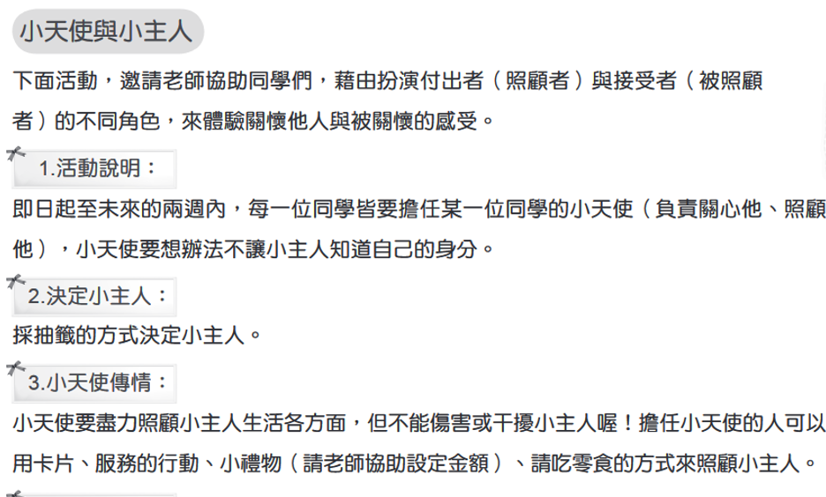
體驗與學習
(配合課本P59，教師可另找時間進行此學習單)
截圖自--大智慧過生活第二冊第59頁
出版單位:
財團法人法鼓山文教基金會、財團法人台北市中華佛教文化館

Slide 13
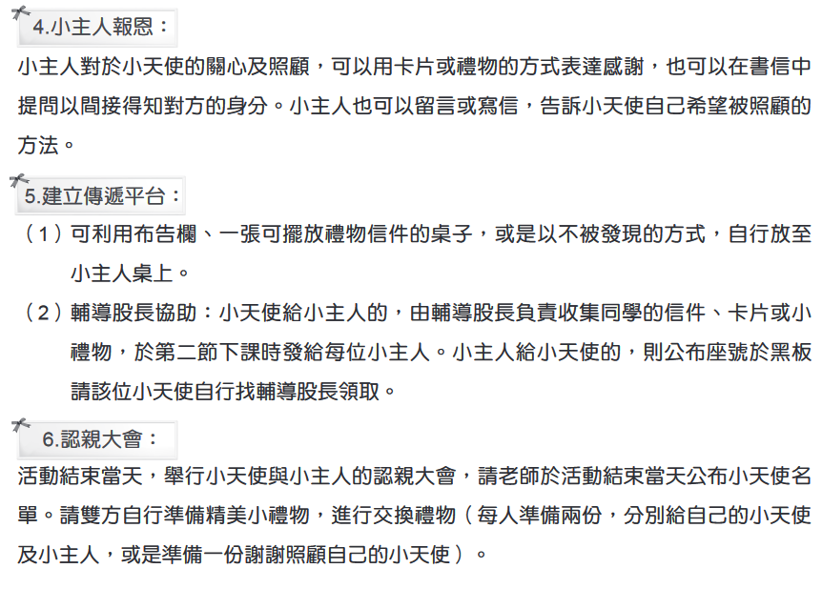
截圖自--大智慧過生活第二冊第59頁
出版單位:
財團法人法鼓山文教基金會、財團法人台北市中華佛教文化館

Slide 14
總結
要做無底的垃圾桶，要學無塵的反射鏡。

Slide 15
附件
播放「傾聽，人際關係中的第一課」影片
(播放到1:05)
https://www.youtube.com/watch?v=AYrpIoksp3o
提問：當朋友跟你訴苦時，你的態度是什麼？

